Slide 1
人間科学概論 第５回：心理学と脳科学の融合
寺尾 敦
atsushi@si.aoyama.ac.jp
Twitter: @aterao

Slide 2
今日の学習
fMRI のデータがどのように処理されるのかを理解する．
「脳の活性化」を根拠にした教材のあやしさ．
fMRI（機能的磁気共鳴画像法）が，心理学研究に何をもたらすかを理解する．
２１世紀の脳科学と心理学は，architecture の探究を目指すことを理解する．
直接に攻めることのできる研究者は限られるが．

Slide 3
脳機能計測の技法
Cell Recording：神経細胞の応答を直接に計測．人間で行うことは難しい．
Electroencephalogram（EEG，脳電図）：脳活動により発生する電場信号を測定．
Event-related potential (ERP)：特定の事象に付随して生じる，非常に小さな信号変化をとらえる．
Magnetoencephalogram（MEG，脳磁図）：脳活動により発生する磁場信号を測定．

Slide 4
Positron Emission Tomography（PET，陽電子断層法）：陽電子を放出して崩壊する放射性同位元素を血管に注入．脳まで運ばせて代謝や血流量を測定することで，活動部位を知る．
Near‐infrared Spectroscopy（NIRS，近赤外分光法）：近赤外光を頭部から照射し，組織を透過してきた光から，酸化ヘモグロビンと脱酸化ヘモグロビンの変化量を算出する．これを脳活動を知る手がかりとする．
Notes:
放出された陽電子は周囲の電子と衝突して消滅．このとき，一定のエネルギーを持つ放射線が放出されるので，これを検出する．

Slide 5
functional Magnetic Resonance Imaging（fMRI，機能的磁気共鳴画像法）：脱酸化ヘモグロビンは，MRIスキャナが作る磁場を乱し，MR信号を弱める．脳の活動部位には大量の血流が送られるため，酸化ヘモグロビン濃度が上昇し，MR信号が増強される．これをBOLD（blood oxygenation level dependency）効果と呼ぶ．BOLD効果による信号変化をとらえることで，脳の活動部位を知る．

Slide 6
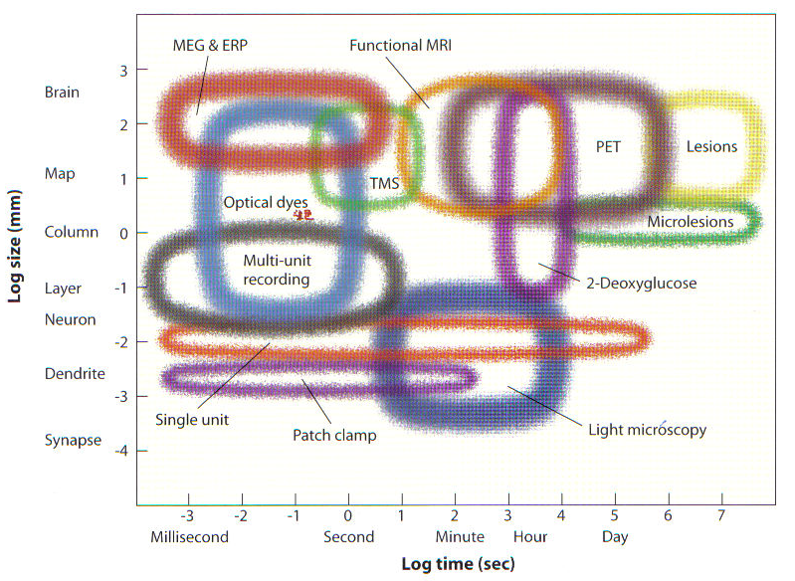
各種技法の位置づけ（時間-空間）

Slide 7
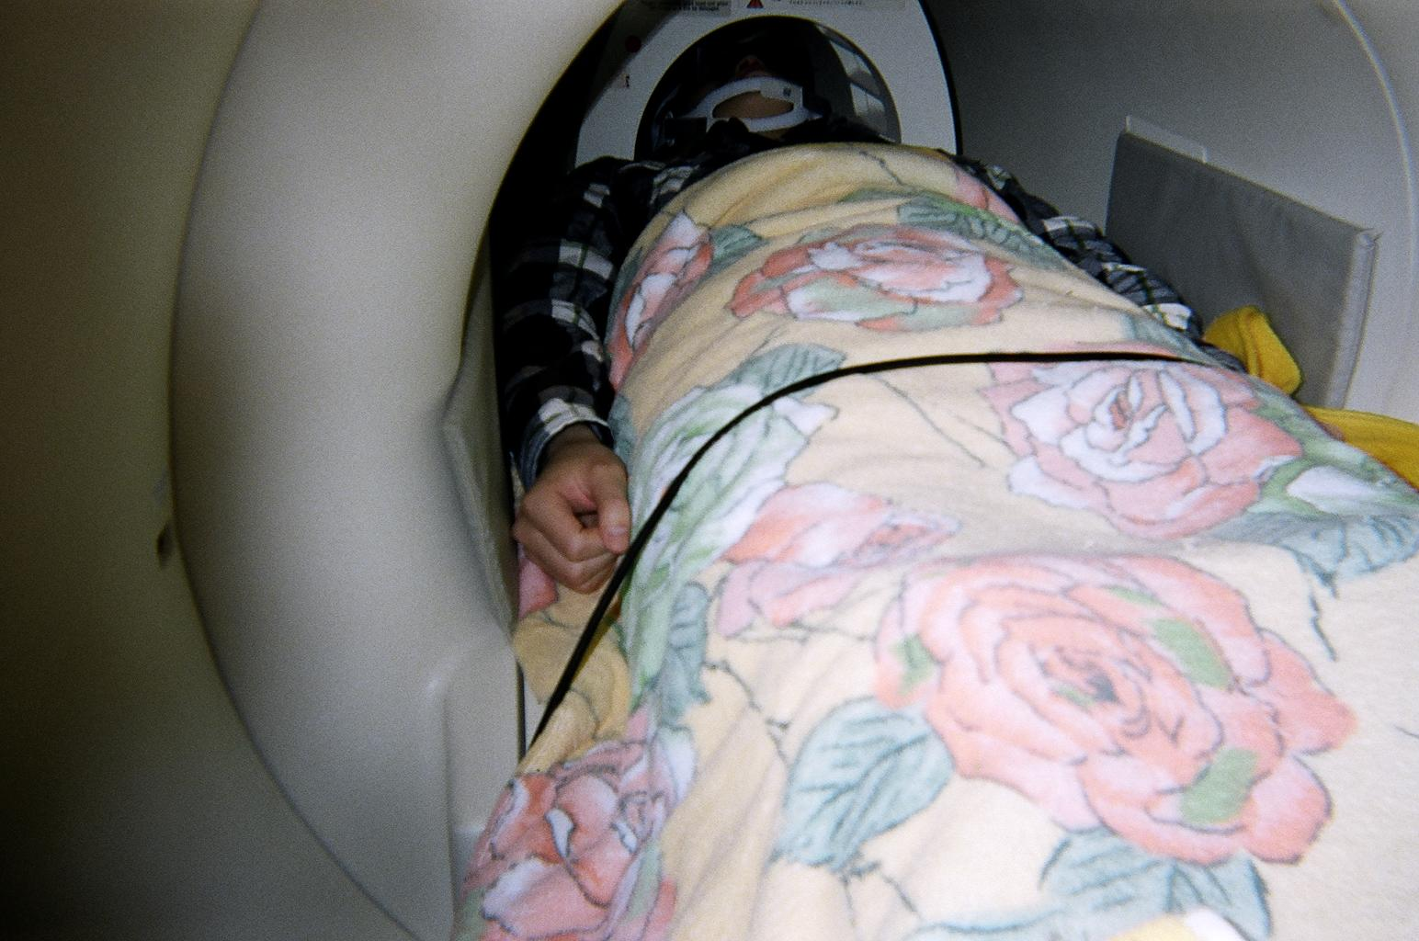
MRIスキャナに入った実験参加者

Slide 8
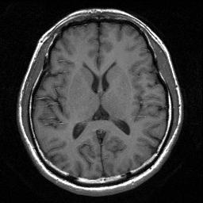
解剖画像

Slide 9
解剖画像からわかること
BOLD効果を利用した「機能画像」ではなく，通常のMR信号から構成できる「解剖画像」からも，心理学的に興味深い知見が得られる．
文法能力の高さと，左脳のサイズに関連（東京大学・酒井邦嘉先生）
言語性IQおよび非言語性IQの変化が，特定の脳領域での神経細胞（grey matter）密度と相関する．

Slide 10
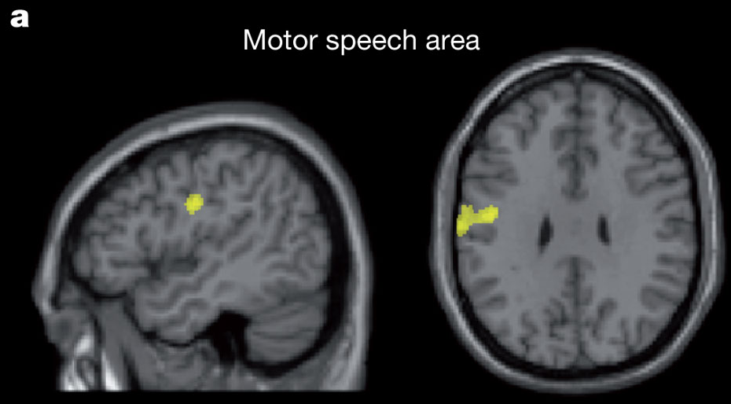
言語性IQの変化と相関する領域
S Ramsden et al. Nature (2011) doi:10.1038/nature10514

Slide 11
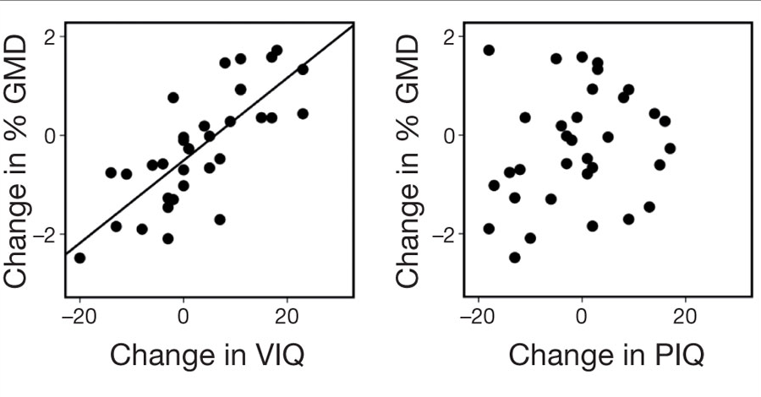
S Ramsden et al. Nature (2011) doi:10.1038/nature10514

Slide 12
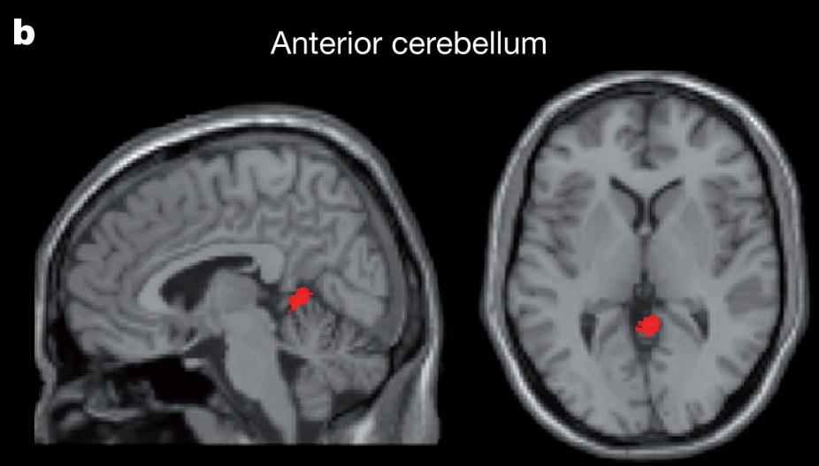
非言語性IQの変化と相関する領域
S Ramsden et al. Nature (2011) doi:10.1038/nature10514

Slide 13
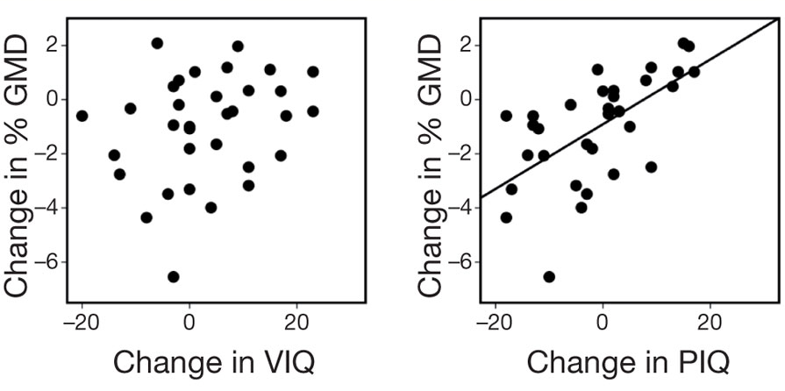

Slide 14
fMRI研究での基本的関心
性質がよくわかっている課題を遂行しているときの脳活動を観察し，ある特定の機能は脳のどこで行われているのかを知る．
簡単な例：右手の開閉
古典的知見は脳損傷患者から得られた
機能がよくわかっている（実際は，「ある程度わかっている」）脳部位の活動を観察することにより，特定の課題の性質を明らかにする．
Dehaene ら (1999) の研究を紹介

Slide 15
右手の開閉実験
20 秒の安静に続いて 20 秒間右手を握ったり開いたりするという行動を３回繰り返した．
この運動に関与している脳部位はどこか？
実際には，fMRI が登場するよりずっと以前からわかっている．
機能画像は，３秒ごとに１ボリューム（脳全体）を撮像．１ボリュームは１６スライス．

Slide 16
fMRIのデータ処理
前処理
動きの補正や，空間的なノイズ除去など
個人レベルでの解析
撮像領域全体を，非常に小さな立方体に分ける．これら小領域をボクセル（voxel）と呼ぶ．
特定の信号変化パターンを仮定し，これに合った信号変化を示すボクセルを選び出す．
グループレベルでの解析
参加者全体を通して，特定の信号変化が見られた部位を「活性化した」とする．

Slide 17
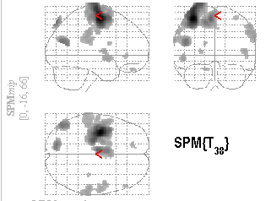
個人レベル解析の結果

Slide 18
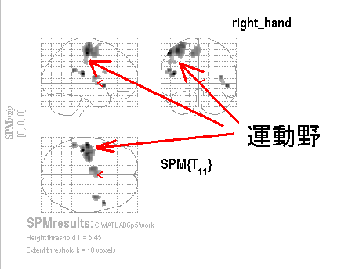
グループレベル解析の結果

Slide 19
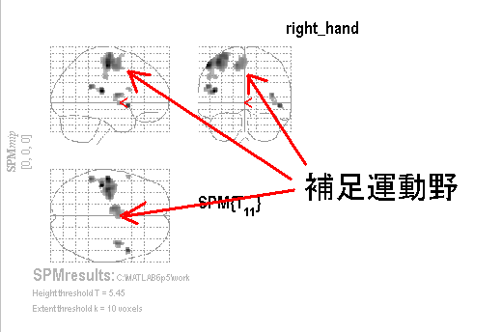
グループレベル解析の結果

Slide 20
「脳が活性化」はよい教材？
仮定された信号変化パターンに適合する反応を示したボクセルを検出している．仮定していない信号変化パターンのボクセルは出てこない．
ある統計的基準で有意となったボクセルを取り出しただけ．この基準に達しなかったボクセルが活動していないとは言えない．
統計的仮説検定は，効果がないことを積極的にテストするのではない（「統計入門」で学習）．

Slide 21
特定部位の血流量が増加することが「脳によい」とは言えない．
「筋トレ」のアナロジーは通用しない．
熟達化にともなってあまり活性化しなくなる．活動部位も少なくなる．
参考：坂井克之『脳科学の真実』河出ブックス．
Newton別冊『脳と心』（脳の「神話」にご注意を！）．

Slide 22
概算と計算を支える知識表象
Dehaeneら (1999) の研究．数学的思考における，言語的表象と視空間的表象の役割を検討．
言語処理に関与する脳部位（言語野），視空間的処理に関する脳部位は，ある程度わかっている．
言語：左下前頭葉，左角回，など
視空間：頭頂間溝，下頭頂小葉，など
Dehaene, S., Spelke, E., Pinal, P., Stanescu, R., & Tsivkin, S. (1999). Sources of mathematical thinking: behavioral and brain-imaging evidence. Science, 284, 970-974.

Slide 23
行動実験
ロシア語と英語のバイリンガルが実験に参加．
一方の言語で，「正確な計算」あるいは「概算」を訓練した後，もう一方の言語に切り替えてテストを行った．
正確な計算：33+14=47 （問題と解答を，いずれかの言語でコンピュータ・スクリーンに呈示．２つ提示される解答のうち，正しいものを選択．）
概算：33+14≒50（近い解答を選択）

Slide 24
行動実験
正確な計算では，言語が変わるとスピードが落ちた．（学習効果は言語間で転移せず）
言語に依存したフォーマットで知識獲得．言語的表象を用いた計算．
概算ではスピードが落ちない．（学習効果が言語間で転移）
言語に依存しないフォーマットで知識獲得．非言語的表象を用いた計算．

Slide 25
fMRI実験
フランス人学生が実験に参加
課題は行動実験と同様
正確な計算では言語処理に関連した脳部位が活動
左の下前頭皮質など
概算では視空間処理に関連した脳部位が活動．
左右の頭頂間溝，下頭頂小葉，など

Slide 26
□
□
9 □ 7
8 □ 3
200 ms
□
□
200 ms
4 + 5
4 + 5
200 ms
正確な計算
概算

Slide 27
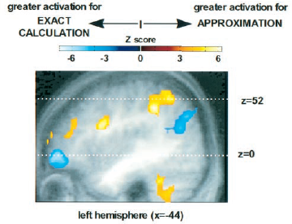
下頭頂小葉・
頭頂間溝
前頭前皮質
角回

Slide 28
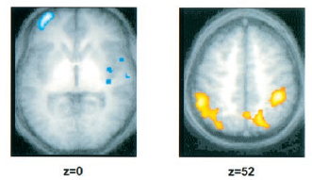
前頭前皮質
下頭頂小葉・
頭頂間溝

Slide 29
心理学研究への貢献
行動実験でも，用いられている表象や行われている情報処理に関する知見を得ることは可能．
例：Dehaene ほか (1999) での行動実験
他によく用いられる方法：特定の表象に干渉するような材料を用いる．例：視覚的イメージを用いた思考には，視覚的な刺激が妨害となる．
fMRI は，表象や情報処理について，さらに証拠を提供する．
例：Dehanene ほか(1999) では，行動実験とfMRI実験が同じ結論を支持．

Slide 30
表象や情報処理に関して，行動実験では明らかにしにくい事実がわかることもある．
Masataka ほか（2007）．ローマ数字（たとえば，CMXCIX）の学習を進めるにつれて，活動する脳部位がどのように変化するかを追跡．アルファベットが数字としての意味を持つようになると，まだうまく数字を読めなくても，頭頂領域（数処理に関与）に活性化が認められるようになる．
頭頂間溝は，おそらくは数字に特化した数表象システム．空間的あるいは順序的要素を持つが数字ではないもの（アルファベット，曜日など）には関与しない．

Slide 31
21世紀の心理学と脳科学
根本的な問い：脳という物理世界の中で，「心」はどのように生じるのか？
The question for me is, how can the human mind occur in the physical universe? We now know that the world is governed by physics. We now understand the way biology nestles comfortably within that. The issue is, how will the mind do that as well?
Allen Newell, December 4, 1991

Slide 32
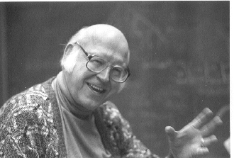
Allen Newell

Slide 33
ACT-R理論：John Anderson の挑戦
ACT-R：Cognitive architecture の理論
My question leads me down to worry about the architecture.
Newell の lecture のつづき
A cognitive architecture is a specification of the structure of the brain at the level of abstraction that explains how it achieves the function of the mind.
Anderson, J. R. (2007). How can the human mind occur in the physical universe? Oxford University Press.

Slide 34
脳部位と対応づけられたモジュール
宣言的モジュール，
手続き的モジュール，
ゴールモジュール，・・・・
独立なモジュールでの処理が組み合わされて，さまざまな行動が生み出される．

Slide 35
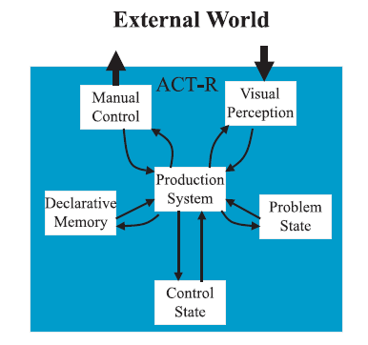
ACT-R のモジュールと 脳部位との対応
Fusiform
Gyrus
Prefrontal
Cortex
Posterior
Parietal Cortex
Basal
ganglia
Anterior
Cingulate
Cortex

Slide 36
提案する architecture のもとで，実際に動作するモデルを構築．
いつ，どのモジュールが動作しているかということから，特定部位における fMRI の BOLD 信号を予測．実際のデータと照合する．
モデルの検証であるとともに，こうしたアプローチがうまくいくならば，提案する architecture の妥当性を支持することになる．

Slide 38
小テスト
fMRI は，ある課題を遂行中に，脳のどこが活動したかという場所の情報を提供するにすぎない．認知心理学の関心は情報処理メカニズムであり，処理の行われる場所を特定することにはあまり関心がない．それにもかかわらず，fMRI は認知心理学の研究に重要な貢献をすることができる．なぜ場所の情報から情報処理メカニズムが明らかになるのか，説明しなさい．

